Slide 1

個人製作発表会
Pythonによる株価分析
アプリ製作
冨田 篤司

Slide 2
目次
製作した目的及び選んだ理由
使用したライブラリ、モジュール、メソッド、関数
プログラミングの構造
・プログラミングの構造を知る前に必要な基礎知識
・プログラミングに使われたメソッド、関数
（汎用性が高そうなもの、疑問に思ったものをpick up)
・プログラミング構造
プログラミング実行、実行結果
製作を終えて

Slide 3
製作した目的及び選んだ理由
・株取引の際、取引を判断する道具が欲しかった。
・もし、機械学習できたら株価分析でどう予想するか知りたかった。
・職業訓練校で学んだpythonプログラミングの復習及び
プログラミングスキルが上がるかもと思った。
・巷にpython 株価分析をプログラミングしていた人がいたから
（プログラミングを真似してスキル習得)
・自身の株取引の知識、スキルを上げるため
・個人製作発表の為

Slide 4
使用したライブラリ、モジュール、 メソッド、関数
ライブラリ
・pandas（データ解析を支援する機能を提供する）
・matplotlib（グラフを表示する）
・japanize_matpolotlib（matplotlibを日本語表示に対応する）
・yfinance（詳細は後半説明） ・mplfinance（詳細は後半説明）
・io（入出力操作を行うためのツール）
・base64（バイナリデータを安全にテキストベースの形式に変換し、データの損失なく
送受信するためのシンプルで強力なツール）
モジュール
・Django.shortcuts （詳細は後半説明） ・Django.http（詳細は後半説明）
→ render関数
→ HttpResponseBadRequest関数
メソッド、関数（汎用性が高そうなもの、疑問に思ったものをpick up)
・rolling
・max,min,idxmax,idxmin
・std
・bytesIO
・b64encode

Slide 5
プログラミングの構造
プログラミングの構造を知る前に必要な基礎知識
tickerとは、証券コードのこと。
例えば、アマゾンだったら’AAPL‘ 日本のトヨタ自動車だったら’7203.T’です。
‘.T’は東京証券取引所のシンボルだそうです。
移動平均線とは
一定期間の平均株価を算出し、その値を折れ線グラフとして表示したものです。株価のトレンドを把握するための一般的なテクニカル指標の一つです。移動平均線にはいくつかの種類がありますが、最も一般的なのは単純移動平均（Simple Moving Average, SMA）です。
プログラミングでは単純移動平均を使用しています。
ボリンジャーバンドとは
ジョン・ボリンジャーによって開発されたテクニカル分析ツールで、株価の変動範囲を視覚的に示します。これは、移動平均線と標準偏差を使用して作成され、株価がそのバンド内でどのように動いているかを示します。ボリンジャーバンドは、特に株価の変動の大きさ（ボラティリティ）を分析するのに役立ちます。

Slide 6
ボリンジャーバンドの構成
中心線（Middle Band）:
通常、20日間の単純移動平均（SMA）が使用されます。
2.上部バンド（Upper Band）:
中心線に標準偏差の2倍を加えた値。
下部バンド（Lower Band）:
中心線から標準偏差の2倍を引いた値。
計算方法
中心線（Middle Band）: 20日間の単純移動平均（SMA）
上部バンド（Upper Band）: 中心線 + （標準偏差 × 2）
下部バンド（Lower Band）: 中心線 - （標準偏差 × 2）
標準偏差は、株価の変動幅を測定するための統計指標です。
出来高とは
出来高（Volume）は、一定期間内に売買された金融商品の取引数量を表します。株式市場においては、出来高はその株がどれだけ活発に取引されているかを示す重要な指標です。出来高が多いと、
その株への関心が高く、活発に取引されていることを意味します。一方、出来高が少ないと、
その株への関心が低く、取引が少ないことを示します。

Slide 7
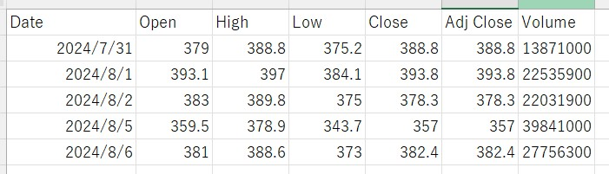
プログラミングに使用したライブラリー
yfinanceのライブラリー
Yahoo!Financeから情報を取得するためのAPIです。
株価データや会社情報、財務情報を取得することができる。
直近の株価データは実行時に出力しています。
日付
始値
高値
安値
終値
調整後終値
出来高
事前に会社情報、財務情報データをcsvデータにしています。
Stock_info_transposed解説.csvで確認。（サンプルとして住友化学のデータを使用）

Slide 8
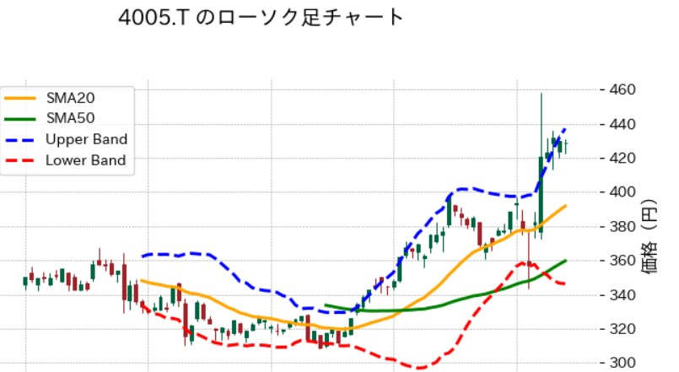
mplfinanceのライブラリー
Matplotlibをベースにした金融チャート作成ライブラリです。
主な機能として
・ローソク足チャート：株価や為替の値動きを表すのに一般的なローソク足チャートを描画できます。
・移動平均線やボリンジャーバンド：テクニカル指数を追加して、より詳細な分析が可能。
ローソク足
ボリンジャーバンド
移動平均線

Slide 9
プログラミングに使用したモジュール
Django.shortcuts モジュール
Djangoフレームワークでのウェブ開発を簡素化するために用意されたユーティリティ関数の集合です
Render関数は、Djangoのビュー内でテンプレートをレタリングするために使用される
便利な関数です。
主に以下の目的で使用されます。
1,テンプレートの4レンダリング：指定されたテンプレートを使ってHTMLを生成します。
2,コンテキストデータの渡し：テンプレートに渡すデータ(コンテキスト)を指定できます。
3,HTTPレスポンスの返却：レンダリングしたテンプレートを含むHttpResponseなどの
オブジェクトを返します。
Django.http モジュール
DjangoフレームワークでHTTPリクエストやレスポンスを扱うためのクラスと関数を提供しています。
HttpResponseBadRequestはDjangoというウェブアプリケーションフレームワークで
使われる機能です。
これは、サーバーがクライアントからのリクエストを受け取ったときに、
そのリクエストが正しくないと判断した場合に使います。

Slide 10
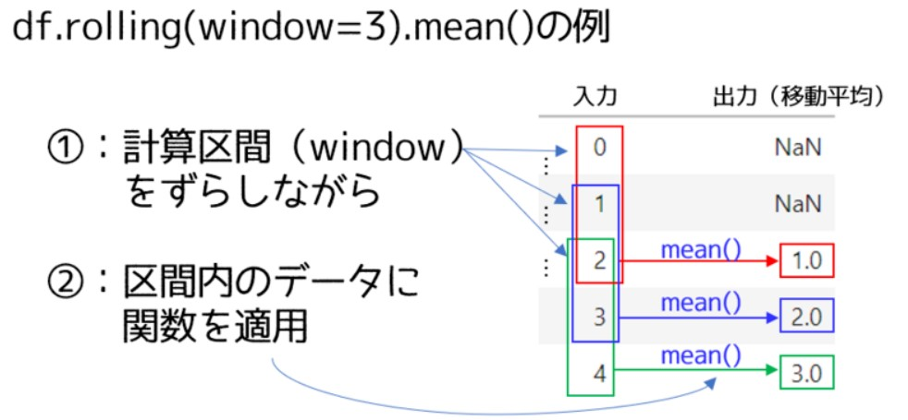
プログラミングに使われたメソッド、関数 (汎用性が高そうなもの、疑問に思ったものをpick up)
Rollingメソッド
.rolling()メソッドを使用すると、データ区間をずらしながら関数を適用できます。
YutaKaのPython教室（参照)
https://www.yutaka-note.com/entry/pandas_rolling

Slide 11
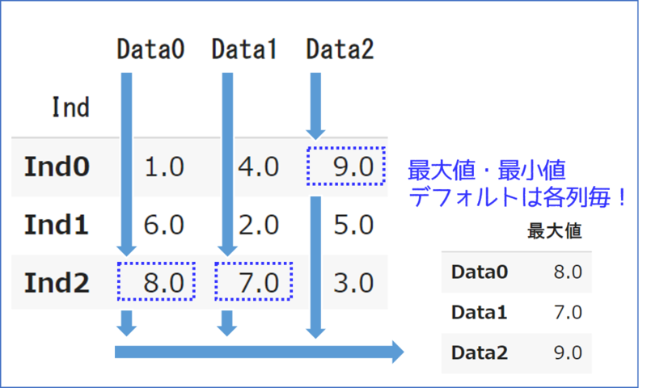
.max() .min()メソッド
各行の最大値・最小値を取得したい場合に .max() .min()メソッドを使用します。
デフォルトでは、行方向に最大値・最小値を集計します。
ここ重要
YutaKaのPython教室（参照)
https://www.yutaka-note.com/entry/pandas_maxmin

Slide 12
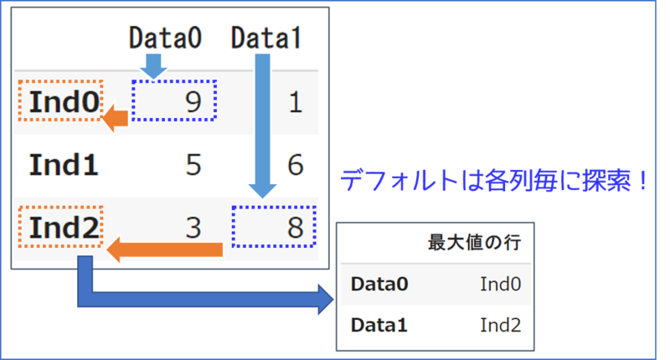
.idxmax() .idxmin()メソッド
各行の最大値・最小値を取得したい場合に .idxmax() .idxmin()メソッドを使用します。
デフォルトでは、行方向に最大値・最小値を探索しその行のインデックス名を集計します。
idxはindexの略称です。
ここ重要
YutaKaのPython教室（参照)
https://www.yutaka-note.com/entry/pandas_maxmin

Slide 13
stdメソッド
標準偏差とは、英語ではstandard deviationと表される統計学の指標の1つです。
標準偏差とは簡単に言うと、平均からのズレを表す数値のこと。標準偏差を求めることで、平均
に対する数値の散らばり具合（ばらつき）を知ることができます。
.bytesIO()メソッド
.BytesIOとは、メモリ上でバイナリデータを扱うための機能です。Pythonの標準ライブラリioに含まれています。バイナリデータとは主に画像や音声などのデータのことです。
コンピューターで扱うデータは全てバイナリデータなのですが、
テキストデータと対比されます。
.b64encode関数
Pythonのbase64モジュールに含まれる関数でバイナリデータをBase64形式にエンコードするために使用されます。Base64はバイナリーデータをテキスト形式に変換する
エンコーディングの一つで、メールやウェブにおけるデータ転送など、
テキストのみが許容される環境でバイナリデータを扱う際に使用されます。

Slide 14
・プログラミング構造
個別銘柄
[ホーム]
index.html
(ドル円相場、日経平均株価）
individual_search.html
(個別銘柄(東京証券取引所))
戻る
入力
入力
Django
(myprogect)
Manage.py
(WebフレームワークであるDjangoのプロジェクト管理)
url.py
(URLを管理する)
views.py
(画面の表示に関する処理)
出力
出力
result.html
(ドル円相場、日経平均株価検索結果)
individual_result.html
(個別銘柄検索結果)
戻る
別の銘柄を検索

Slide 15
views.py
(画面の表示に関する処理)の詳細はコードを見ながら説明します。
下記は大まかな説明を記載します。
ライブラリー、モジュールをインポート
ドル円と日経平均株価のプログラミングを作成
条件を設定確認、データをダウンロード、グラフの作成、計算
出た結果を送る
関数をグラフの作成に取り込む
ドル円相場と日経平均株価のグラフを作成する関数
個別銘柄のプログラミングを作成
条件を設定確認、データをダウンロード、グラフの作成
出た結果を送る
関数をグラフの作成に取り込む
ローソク足、ボリンジャーバンド、移動平均線のグラフを作成する関数

Slide 16
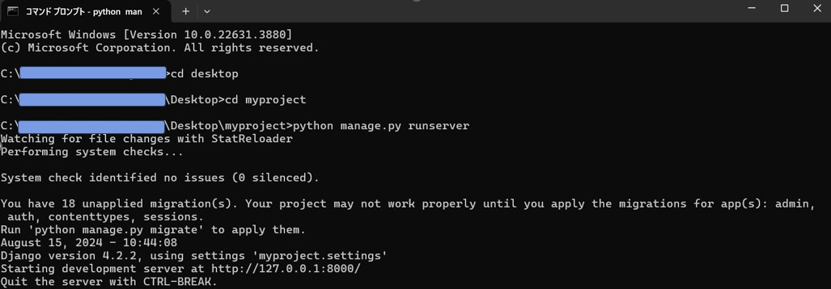
プログラミング実行、実行結果
実行方法
1,コマンドプロンプト起動
cd desktop → cd myprogect → python manage.py runserver
(プロジェクトフォルダ名)
コマンドを実行する場所に移動
サーバーを起動
2,Webブラウザを起動
http://127.0.0.1:8000/
をカーソルを合わせてCtrl+クリック

Slide 17
プログラミングの弱点（使ってみて思ったこと）
移動平均線とボリンジャーバンドを加えたことにより短期のチャートがエラーが出て表示できない
日経平均とドル円相場の検索結果に出す最高値と最低値が小数点以下第二ぐらいにしてほしい。
ファンダメンタルの指数を表示してほしい。
チャートを拡大、縮小ができるようにしてほしい
日付、銘柄名を日本語にしてほしい。

Slide 18
製作を終えて
・証券会社のアプリのすごさを実感した。
・今までテクニカル指数の認識が大まかに理解していたんだと思った。
・4月の発表と比べかなり成長できたと思う。
・指標に信用倍率をスクレイピングしようと考えましたが
調べていくと信用残高が載っているWebサイトはサイト規約で
スクレイピングもしくはそれに準ずる行為を禁止しています。
書いてあったので使用できず。
・改めてChat GPTのすごさを感じた。（これがなかったら形になってなかったかも）
・機械学習までいかなかったので、継続する場合は機械学習まで行けるよう
にしたい

Slide 19
おまけ
chatGPTで、株価暴落時期と株価上昇時期を聞いてみました。
株価暴落時期のアンサー
株価の暴落期間を特定するためには、過去のデータや市場の動向を分析する必要があります。一般的には、株価が大きく下落する期間には以下のような特徴があります。1.経済危機 2.金利の急上昇 3.企業の業績悪化 4.政治的不安定
具体的な暴落期間を予測することは非常に難しく、多くの要因が絡み合います。過去の事例としては以下の期間が挙げられます。
ブラックマンデー (1987年10月19日)リーマンショック (2008年9月)コロナショック (2020年3月)
これらの期間は、いずれも経済や政治、企業業績など複数の要因が影響しているため、特定の指標だけで予測するのは難しいです。株価の動向を注視し、適切な情報収集と分析が重要です。
株価上昇時期のアンサー
株価が上昇する時期を予測することは、多くの要因が絡み合うため非常に難しいです。しかし、いくつかの一般的な傾向や指標があります。
企業業績の発表 2.経済指標の発表 3.金利政策 4.季節的要因 5.市場のトレンド 6.政治的安定
具体的な予測には、経済ニュースや専門家の分析、過去のデータを参考にすることが重要です。もし具体的な株式や市場について知りたい場合、
その情報を提供していただければ、より詳細なアドバイスが可能です。
世の中そんなに甘くないか・・・・ 後、投資は自己判断でお願いします。

